Slide 1
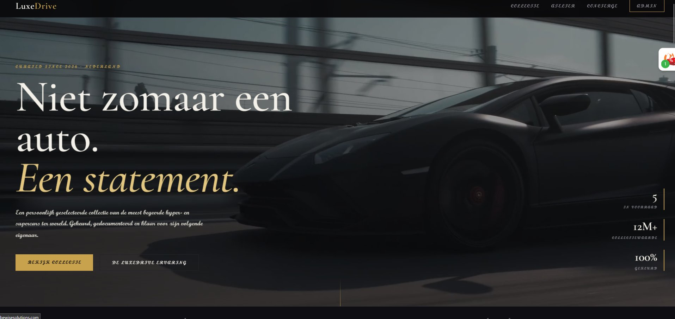
LuxeDrive
Projectverslag — Proftaak P4
Een webplatform voor de verkoop van luxe en sportauto's.
Gebouwd met Next.js, Laravel en MySQL.
Aba Burhani & Marco
MBO 4 — Software development (Webdeveloper)
Opdrachtgever: Marcel • Bedrijf: Yonder • Team: Hola Hermano

Slide 2
OVERZICHT
Wat ga ik laten zien?
01
Over het project
Wat is LuxeDrive en wat was de opdracht
02
Planning & werkwijze
Sprints en taakverdeling
03
Werkprocessen
Wat ik per werkproces heb gedaan (bewijs)
04
Testen
Resultaten van de tests
05
Reflectie & conclusie
Wat ging goed en wat heb ik geleerd
LuxeDrive — Aba Burhani
2

Slide 3
01 — OVER HET PROJECT
Wat is LuxeDrive?
LuxeDrive is een webplatform voor de verkoop van luxe en sportauto's (Ferrari, Bugatti, Lamborghini). Bezoekers bekijken en filteren de collectie; via een beveiligd admin-panel worden auto's beheerd (CRUD).
Next.js (frontend)
Laravel (backend)
MySQL (database)
Sanctum (beveiliging)
De homepage van LuxeDrive
Mijn rol: backend en data — database, REST API, beveiliging en de koppeling met de frontend.
LuxeDrive — Aba Burhani
3

Slide 4
TECHNIEK
Welk framework & waarom
Next.js (React)
Waarvoor: Frontend: homepage, filters, detailpagina, admin
Waarom:
Modern, snel en goed voor losse componenten.
Laravel 11 (PHP)
Waarvoor: Backend: REST API en de logica
Waarom:
Snel een nette API bouwen met migrations en seeders.
MySQL
Waarvoor: Database: auto's, gebruikers en tokens
Waarom:
Betrouwbaar en werkt goed samen met Laravel.
Sanctum
Waarvoor: Beveiliging: inloggen en API met tokens
Waarom:
Standaard in Laravel, simpel en veilig voor token-auth.
LuxeDrive — Aba Burhani
4

Slide 5
SAMENWERKING
Wie deed wat — Aba & Marco
Aba (ik) — Backend & data
Marco — Frontend & design
Database-ontwerp (ERD) en MySQL opzetten
Laravel REST API bouwen
Beveiliging met Sanctum (tokens)
Seeders (6 auto's) en CRUD
Frontend koppelen aan de API
Next.js frontend bouwen
Design en wireframes (Figma)
Homepage en admin-dashboard
Testrapport opstellen
Responsiviteit
Samen: CRUD afmaken, testen en de presentatie.
LuxeDrive — Aba Burhani
5

Slide 6
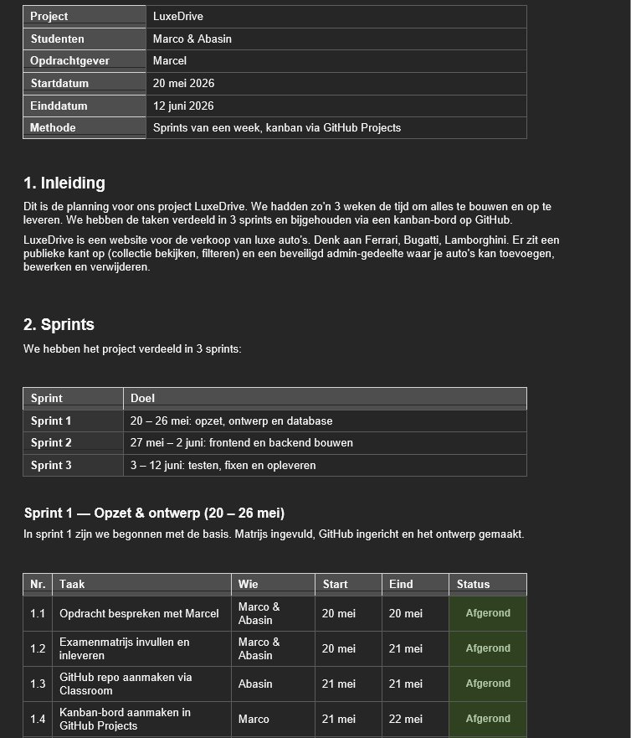
02 — PLANNING & WERKWIJZE
3 sprints van een week
Sprint | Periode | Doel
Sprint 1 | 20 – 26 mei | Opzet, ontwerp en database
Sprint 2 | 27 mei – 2 juni | Frontend en backend bouwen
Sprint 3 | 3 – 12 juni | Testen, fixen en opleveren
Ik bewaakte mijn eigen backend-taken (database, API, Sanctum, seeders) en we bespraken de voortgang wekelijks met de docent.
De planning met sprints en takenlijst
LuxeDrive — Aba Burhani
6

Slide 7
03
KERNTAAK 1 & 2
Werkprocessen
Per werkproces: wat het inhoudt, wat ik heb gedaan en het bewijs.
LuxeDrive — Aba Burhani
7

Slide 8
B1-K1-W1
Plant werkzaamheden & bewaakt voortgang
Wat ik heb gedaan
Ik besprak de opdracht met Marcel, vroeg door tot alles duidelijk was, en plande mijn backend-taken over 3 sprints. De voortgang bewaakte ik per sprint en stuurde bij waar nodig.
Bewijs / output
Planning met 3 sprints en taakverdeling
Wekelijkse voortgangsgesprekken
LuxeDrive — Aba Burhani
De planning met sprints en taken
8

Slide 9
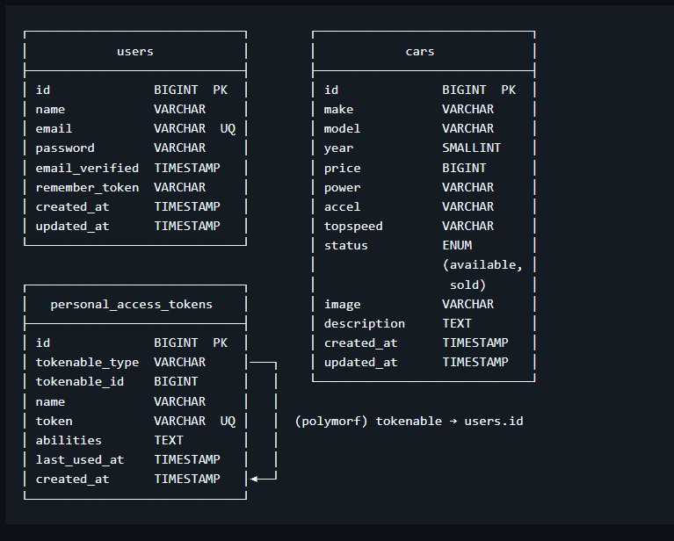
B1-K1-W2
Ontwerpt de software
Wat ik heb gedaan
Ik ontwierp de database in een ERD (users, cars, personal_access_tokens) en de opbouw in een UML class diagram. Keuzes: prijs als BIGINT, status als ENUM en beveiliging via Sanctum-tokens op API-niveau.
Bewijs / output
ERD van de database
UML class diagram
Onderbouwde keuzes (BIGINT, ENUM, Sanctum)
Het ERD van de database
LuxeDrive — Aba Burhani
9

Slide 10
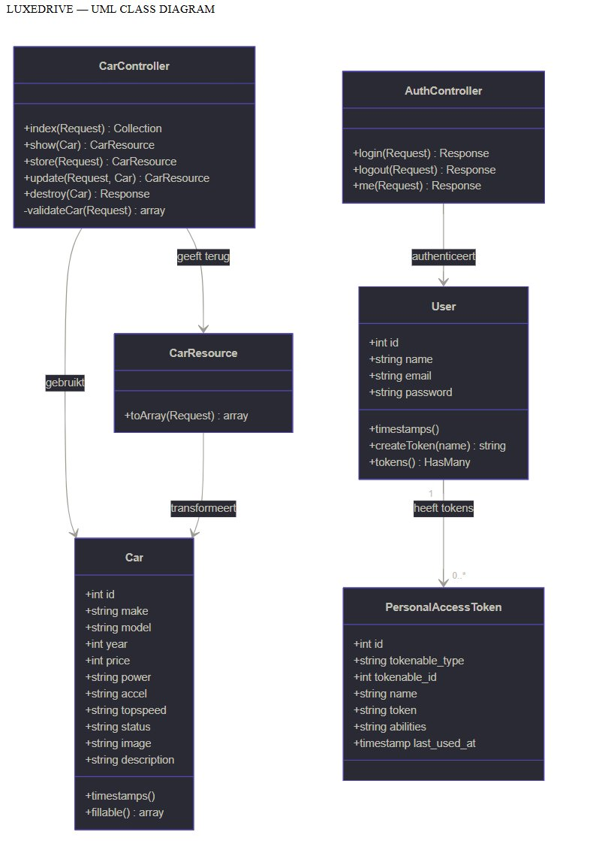
B1-K1-W2 — ONTWERP
UML class diagram
De opbouw van de applicatie: CarController, CarResource, AuthController, User, Car en PersonalAccessToken en hoe ze samenwerken.
LuxeDrive — Aba Burhani
10

Slide 11
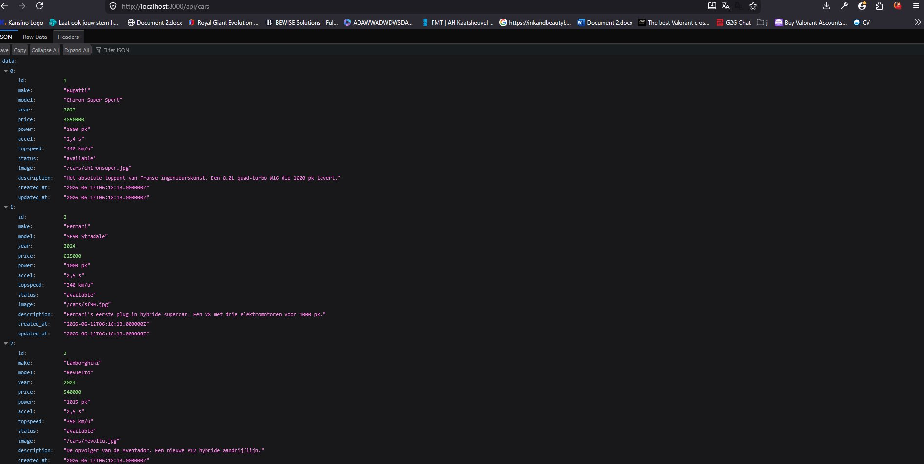
B1-K1-W3
Realiseert (onderdelen van) software
Wat ik heb gedaan
Mijn belangrijkste onderdeel. Ik bouwde het Laravel-project, de MySQL-database, de REST API en de authenticatie met Sanctum. Een seeder vult de database met 6 auto's. Ik koppelde de frontend aan de API.
Bewijs / output
Werkende Laravel REST API + MySQL
Authenticatie met Sanctum
Seeder (6 auto's) en CRUD
Code op GitHub met commits
De REST API (/api/cars) geeft JSON terug
LuxeDrive — Aba Burhani
11

Slide 12
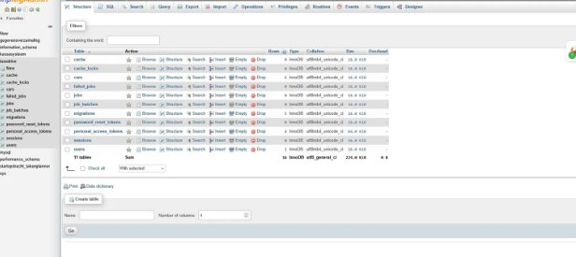
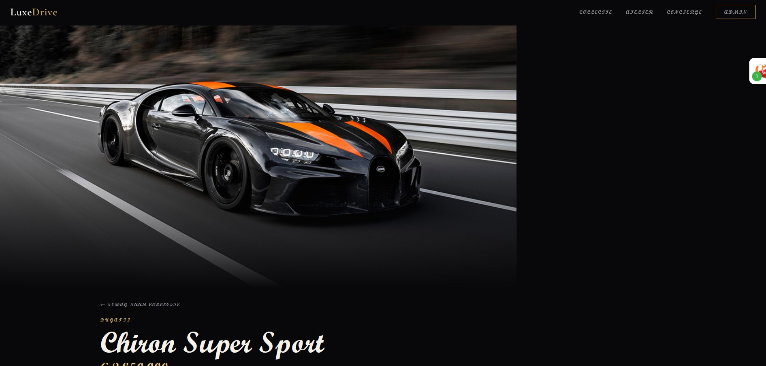
B1-K1-W3 — REALISATIE
Database & resultaat
De MySQL-database in phpMyAdmin
Een detailpagina op de website
LuxeDrive — Aba Burhani
12

Slide 13
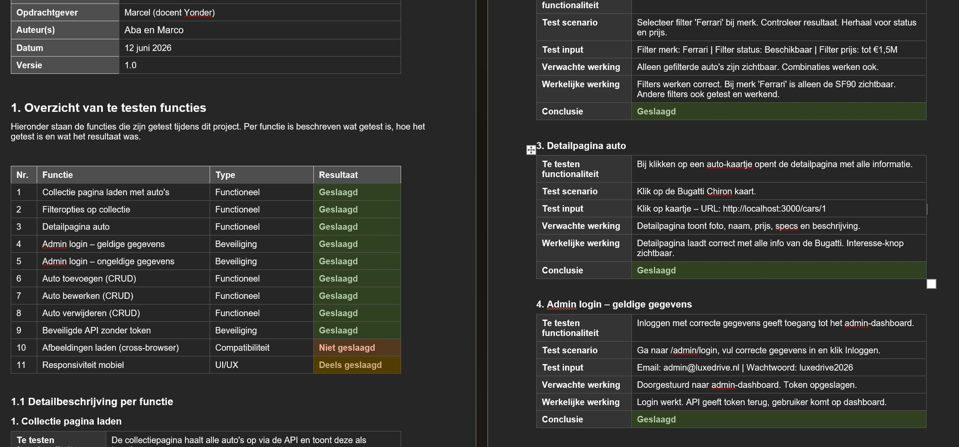
B1-K1-W4
Test software
Wat ik heb gedaan
Ik testte vooral de backend: beveiliging (DELETE zonder token = 401) en de CRUD-acties (201/200). Elke test legde ik vast met verwacht resultaat, werkelijk resultaat en conclusie.
Bewijs / output
Een deel van het testrapport
Testrapport met 11 testcases
9 geslaagd, 1 deels, 1 niet
Backend: beveiliging (401) en CRUD
LuxeDrive — Aba Burhani
13

Slide 14
B1-K1-W5 — VERBETERVOORSTELLEN
Doet verbetervoorstellen
Wat ik heb gedaan
Na het testen analyseerde ik de resultaten en deed concrete verbetervoorstellen. Het grootste probleem (afbeeldingen laadden niet in Firefox) heb ik opgelost door de foto's lokaal op te slaan in /public/cars/.
Probleem
Oplossing
Firefox blokkeerde externe afbeeldingen (OpaqueResponseBlocking), waardoor foto's niet laadden.
Foto's lokaal opgeslagen in /public/cars/ en opnieuw getest. Werkt nu in alle browsers. Responsiviteit = punt voor v2.
LuxeDrive — Aba Burhani
14

Slide 15
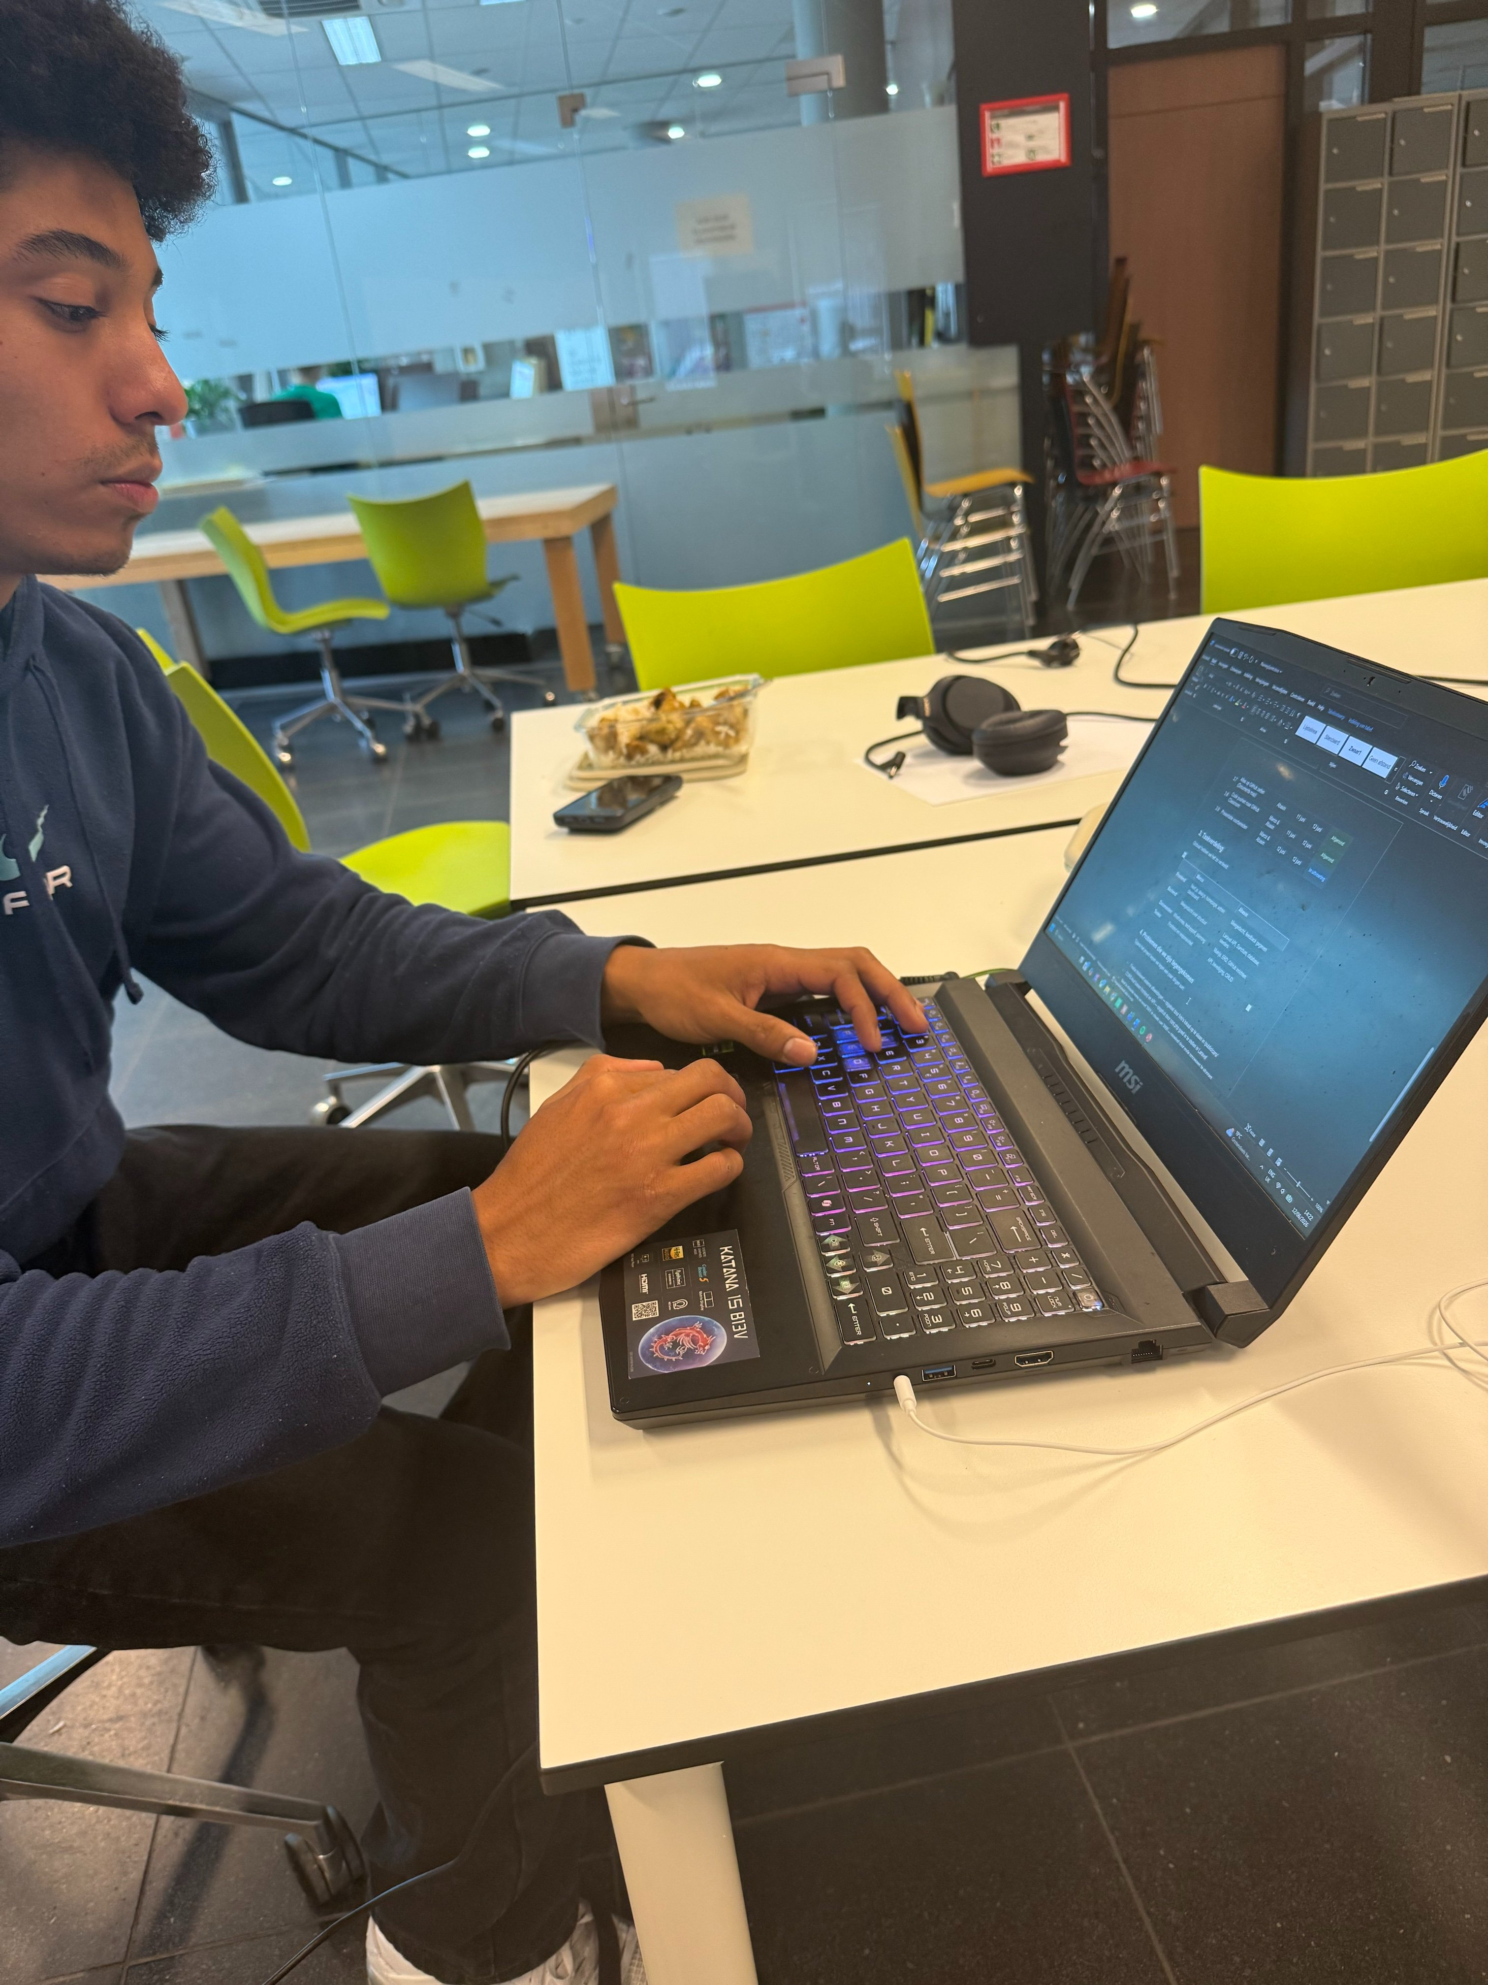
KERNTAAK 2 — WERKT IN EEN ONTWIKKELTEAM
Overleg, presenteren & reflecteren
B1-K2-W1 Voert overleg
Regelmatig overleg met Marcel en Marco; knelpunten zoals de CORS-fout zelf ingebracht.
B1-K2-W2 Presenteert het werk
Live demo van de API, beveiliging en CRUD; technische keuzes uitgelegd.
B1-K2-W3 Reflecteert op het werk
Actief om feedback gevraagd en verwerkt in mijn aanpak en het product.
LuxeDrive — Aba Burhani
Aan het werk op school
15

Slide 16
04 — TESTEN
Testresultaten
9
1
1
geslaagd
deels geslaagd
niet geslaagd
Van de 11 geteste functies werken alle kernonderdelen: collectie bekijken, filteren, admin-beheer (CRUD) en de beveiliging. Het niet-geslaagde punt (afbeeldingen in Firefox) is daarna opgelost; de mobiele responsiviteit is een verbeterpunt voor versie 2.
LuxeDrive — Aba Burhani
16

Slide 17
05 — REFLECTIE
Evaluatie van Aba
Ik heb de backend en de database gedaan. Laravel was deels nieuw voor mij, dus het opzetten van de API en Sanctum kostte in het begin wat tijd — maar daardoor heb ik er ook echt veel van geleerd. Het seeden van de database en de migrations ging uiteindelijk soepel.
Wat ging goed
Wat was moeilijk
Volgende keer anders
API en beveiliging werkten snel
Fijne samenwerking met Marco
Sprints gaven overzicht
CORS-fout frontend ↔ API
Firefox-probleem met foto's
Eerder testen in meerdere browsers
Responsiviteit vanaf begin meenemen
LuxeDrive — Aba Burhani
17

Slide 18
Conclusie
LuxeDrive is geslaagd.
Een werkend platform met collectie, filters, detailpagina's, een beveiligd admin-panel (CRUD) en een REST API met authenticatie. Mijn bijdrage: het database-ontwerp, de Laravel API, de beveiliging met Sanctum en de koppeling met de frontend.
Bedankt — vragen?
LuxeDrive — Aba Burhani
18

